Slide 1
Tuturato di Analisi Matematica II Paolo Vasarelli
Esercizio 5 (28 06 2019) Seconda parte
Dato il campo vettoriale
$$\vec{F}\left(x,y,z\right)=\left(y,z,x\right)$$
e la porzione di paraboloide $=\left\{\left(x,y,z\right)∈ℝ^{3} : {z=1−x}^{2}−y^{2}, z≥0\right\}$
Calcolare il flusso del rotore di $\vec{F}$ attraverso ∑ usando la definizione di flusso.
Calcolare il flusso del rotore di $\vec{F}$ attraverso ∑ usando il teorema di Stokes.

Slide 2
Calcolare il flusso del rotore di $\vec{F}$ attraverso ∑ usando la definizione di flusso.
Scriviamo un sistema di equazioni parametriche della porzione di paraboloide $=\left\{\left(x,y,z\right)∈ℝ^{3} : {z=1−x}^{2}−y^{2}, z≥0\right\}$
$$\left\{\begin{matrix}x=u \\ y=v \\ z=1−u^{2}−v^{2}\end{matrix}\right.$$
$0≤1−u^{2}−v^{2}$ ⇒ $0≤u^{2}+v^{2}≤1$.
$\vec{r}\left(u,v\right)=\left(u,v,1−u^{2}−v^{2}\right)$
$$\vec{r_{u}}=\left(1,0,−2u\right)$$
$$\vec{r_{v}}=\left(0,1,−2v\right)$$
$$\vec{r_{u}}×\vec{r_{v}}=\left(2u,2v,1\right)$$

Slide 3
Calcolare il flusso del rotore di $\vec{F}$ attraverso ∑ usando la definizione di flusso.
Il versone normale esterno $\vec{n}$ alla porzione di paraboloide $=\left\{\left(x,y,z\right)∈ℝ^{3} : {z=1−x}^{2}−y^{2}, z≥0\right\}$ è
$$\vec{n}=\frac{\vec{r_{u}}×\vec{r_{v}}}{\left\|\vec{r_{u}}×\vec{r_{v}}\right\|}=$$
$$=\left(\frac{2u}{\sqrt{4u^{2}+4v^{2}+1}},\frac{2v}{\sqrt{4u^{2}+4v^{2}+1}},\frac{1}{\sqrt{4u^{2}+4v^{2}+1}}\right)$$

Slide 4
Calcolare il flusso del rotore di $\vec{F}$ attraverso ∑ usando la definizione di flusso.
Calcoliamo il rotore rot $\vec{F}$ del campo vettoriale $\vec{F}\left(x,y,z\right)=\left(y,z,x\right)=\left(F_{1},F_{2},F_{3}\right)$
$$rot\vec{F}=∇×\vec{F}=\left|\begin{matrix}\vec{i} & \vec{j} & \vec{k} \\ ∂_{x} & ∂_{y} & ∂_{z} \\ F_{1} & F_{2} & F_{3}\end{matrix}\right|=$$
$$=\left(\frac{∂F_{3}}{∂y}−\frac{∂F_{2}}{∂z}\right)\vec{i}−\left(\frac{∂F_{3}}{∂x}−\frac{∂F_{1}}{∂z}\right)\vec{j}+\left(\frac{∂F_{2}}{∂x}−\frac{∂F_{1}}{∂y}\right)\vec{k}$$
$\frac{∂F_{3}}{∂y}=0$; $\frac{∂F_{2}}{∂z}=1$; $\frac{∂F_{3}}{∂x}=1$; $\frac{∂F_{1}}{∂z}=0$; $\frac{∂F_{2}}{∂x}=0$; $\frac{∂F_{1}}{∂y}=1$.
⇒ $rot\vec{F}=−\vec{i}−\vec{j}−\vec{k}$.

Slide 5
Calcolare il flusso del rotore di $\vec{F}$ attraverso ∑ usando la definizione di flusso.
Il flusso del rotore rot $\vec{F}$ attraverso ∑ è
$$\left(∇×\vec{F}\right)=\iint_{∑}{∇×\vec{F}}∙\vec{n}ds=$$
$$=\iint_{∑}{∇×\vec{F}}∙\vec{r_{u}}×\vec{r_{v}}dudv=$$
$$=\iint_{0≤u^{2}+v^{2}≤1}{\left(2u,2v,1\right)∙}\left(−1,−1,−1\right)dudv=$$
$$=\iint_{0≤u^{2}+v^{2}≤1}{\left(−2u−2v−1\right)}dudv=$$
Passo a coordinate polari $\left\{\begin{matrix}u=ρ\cos{θ} \\ v=ρ\sin{θ}\end{matrix}\right.$ con $0≤ρ≤1$ e $0≤θ≤2π$
$$=−\int_{0}^{1}{\left(\int_{0}^{2π}{\left(2ρ\cos{θ+2ρ\sin{θ}}+1\right)ρdθ}\right)dρ}=$$

Slide 6
Calcolare il flusso del rotore di $\vec{F}$ attraverso ∑ usando la definizione di flusso.
$$\left(∇×\vec{F}\right)=$$
$$=−\int_{0}^{1}{\left(\int_{0}^{2π}{\left(2ρ\cos{θ+2ρ\sin{θ}}+1\right)ρdθ}\right)dρ}=$$
$$=−\int_{0}^{1}{{\left[2ρ\sin{θ}−2ρ\cos{θ}+θ\right]}_{0}^{2π}ρdρ}=$$
$$=−\int_{0}^{1}{2πρdρ}=−2π{\left[\frac{ρ^{2}}{2}\right]}_{0}^{1}=−π$$

Slide 7
Calcolare il flusso del rotore di $\vec{F}$ attraverso ∑ usando il teorema di Stokes.
Teorema di Stokes:
$$\iint_{∑}{∇×\vec{F}∙\vec{n}ds}=±\int_{γ}{\vec{F}∙d\vec{r}}$$
Dove γ è il bordo di ∑.
La superficie
$$=\left\{\left(x,y,z\right)∈ℝ^{3} : {z=1−x}^{2}−y^{2}, z≥0\right\}$$
Ha per bordo la circonferenza γ di equazioni $\left\{\begin{matrix}x^{2}+y^{2}=1 \\ z=0\end{matrix}\right.$

Slide 8
Calcolare il flusso del rotore di $\vec{F}$ attraverso ∑ usando il teorema di Stokes.
La circonferenza γ di equazioni $\left\{\begin{matrix}x^{2}+y^{2}=1 \\ z=0\end{matrix}\right.$ ha centro l’origine e raggio 1. Un sistema di equazioni parametriche è $\left\{\begin{matrix}x=\cos{t} \\ y=\sin{t} \\ z=0\end{matrix}\right.$ con $t∈\left[0,2π\right]$.
Pertanto $\vec{r}\left(t\right)=\left(\cos{t},\sin{t},0\right)$
$$\vec{r}′\left(t\right)=\left(−sin{t},\cos{t,}0\right)$$
$$\vec{F}\left(x,y,z\right)=\left(y,z,x\right)$$
$$\vec{F}\left(\vec{r}\left(t\right)\right)=\left(\sin{t},0,\cos{t}\right)$$
$$\vec{F∙}d\vec{r}=\left(\sin{t},0,\cos{t}\right)∙\left(−\sin{t},\cos{t,}0\right)dt=$$
$$=−{\left(\sin{t}\right)}^{2}dt$$

Slide 9
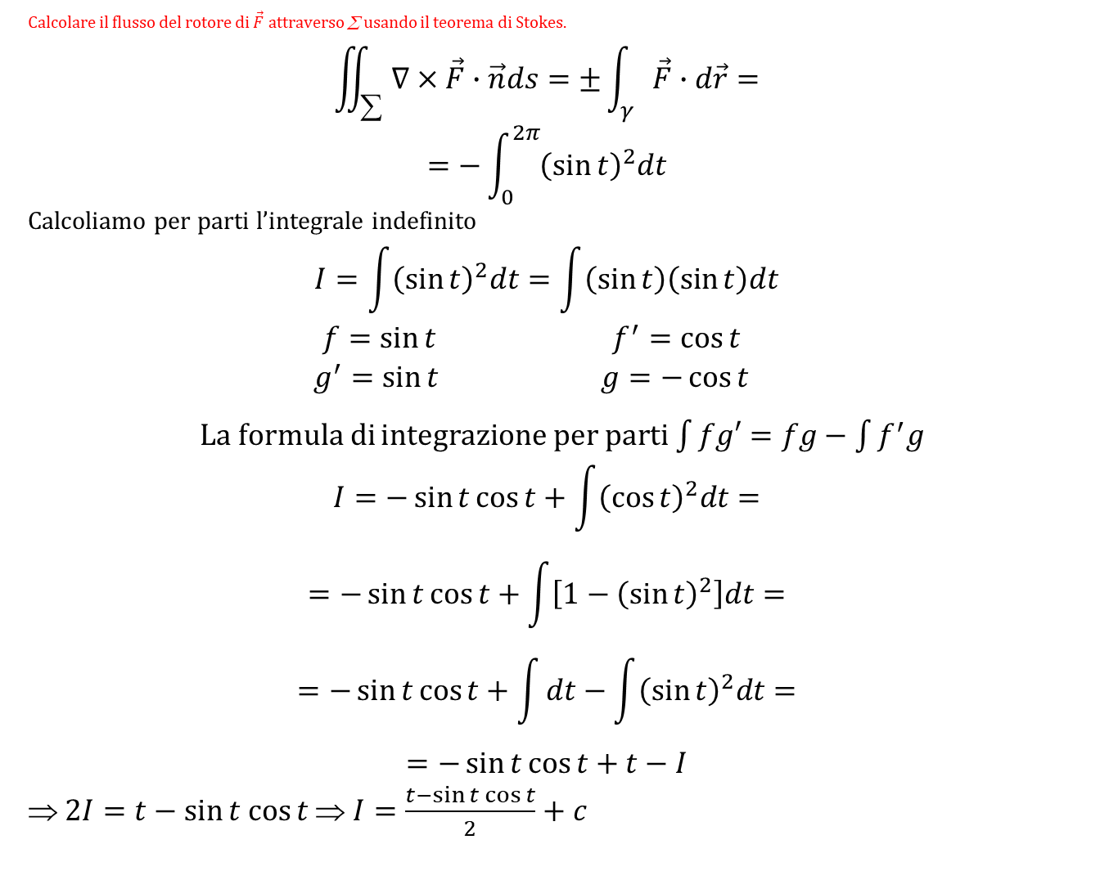
Calcolare il flusso del rotore di $\vec{F}$ attraverso ∑ usando il teorema di Stokes.
$$\iint_{∑}{∇×\vec{F}∙\vec{n}ds}=±\int_{γ}{\vec{F}∙d\vec{r}}=$$
$$=−\int_{0}^{2π}{{\left(\sin{t}\right)}^{2}dt}$$
Calcoliamo per parti l’integrale indefinito
$$I=\int{{\left(\sin{t}\right)}^{2}dt=\int{\left(\sin{t}\right)\left(\sin{t}\right)dt}}$$
$$\begin{matrix}f=\sin{t} f^{′}=\cos{t} \\ g^{′}=\sin{t} g=−\cos{t}\end{matrix}$$
La formula di integrazione per parti $\int{fg′}=fg−\int{f^{′}g}$
$$I=−\sin{t}\cos{t}+\int{{\left(\cos{t}\right)}^{2}dt}=$$
$$=−\sin{t}\cos{t}+\int{\left[1−{\left(\sin{t}\right)}^{2}\right]dt=}$$
$$=−\sin{t\cos{t}}+\int{dt}−\int{{\left(\sin{t}\right)}^{2}dt=}$$
$$=−\sin{t}\cos{t}+t−I$$
⇒ $2I=t−\sin{t}$ $\cos{t}$ ⇒ $I=\frac{t−\sin{t}\cos{t}}{2}+c$

Slide 10
Calcolare il flusso del rotore di $\vec{F}$ attraverso ∑ usando il teorema di Stokes.
$$\iint_{∑}{∇×\vec{F}∙\vec{n}ds}=±\int_{γ}{\vec{F}∙d\vec{r}}=$$
$$=−\int_{0}^{2π}{{\left(\sin{t}\right)}^{2}dt}=$$
$$=−{\left[\frac{t−\sin{t}\cos{t}}{2}\right]}_{0}^{2π}=−π$$

